Slide 1
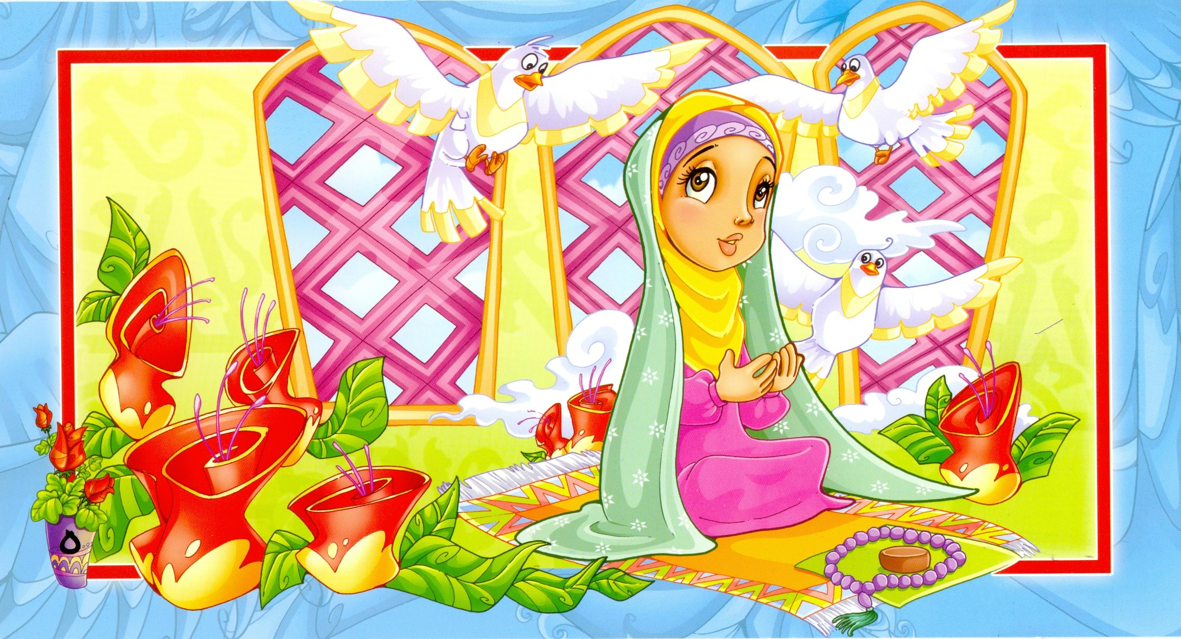
kh
نماز
1

Slide 2

jg
روزه
2

Slide 3

jk
خمس
3

Slide 4

jhj
زکات
4

Slide 5
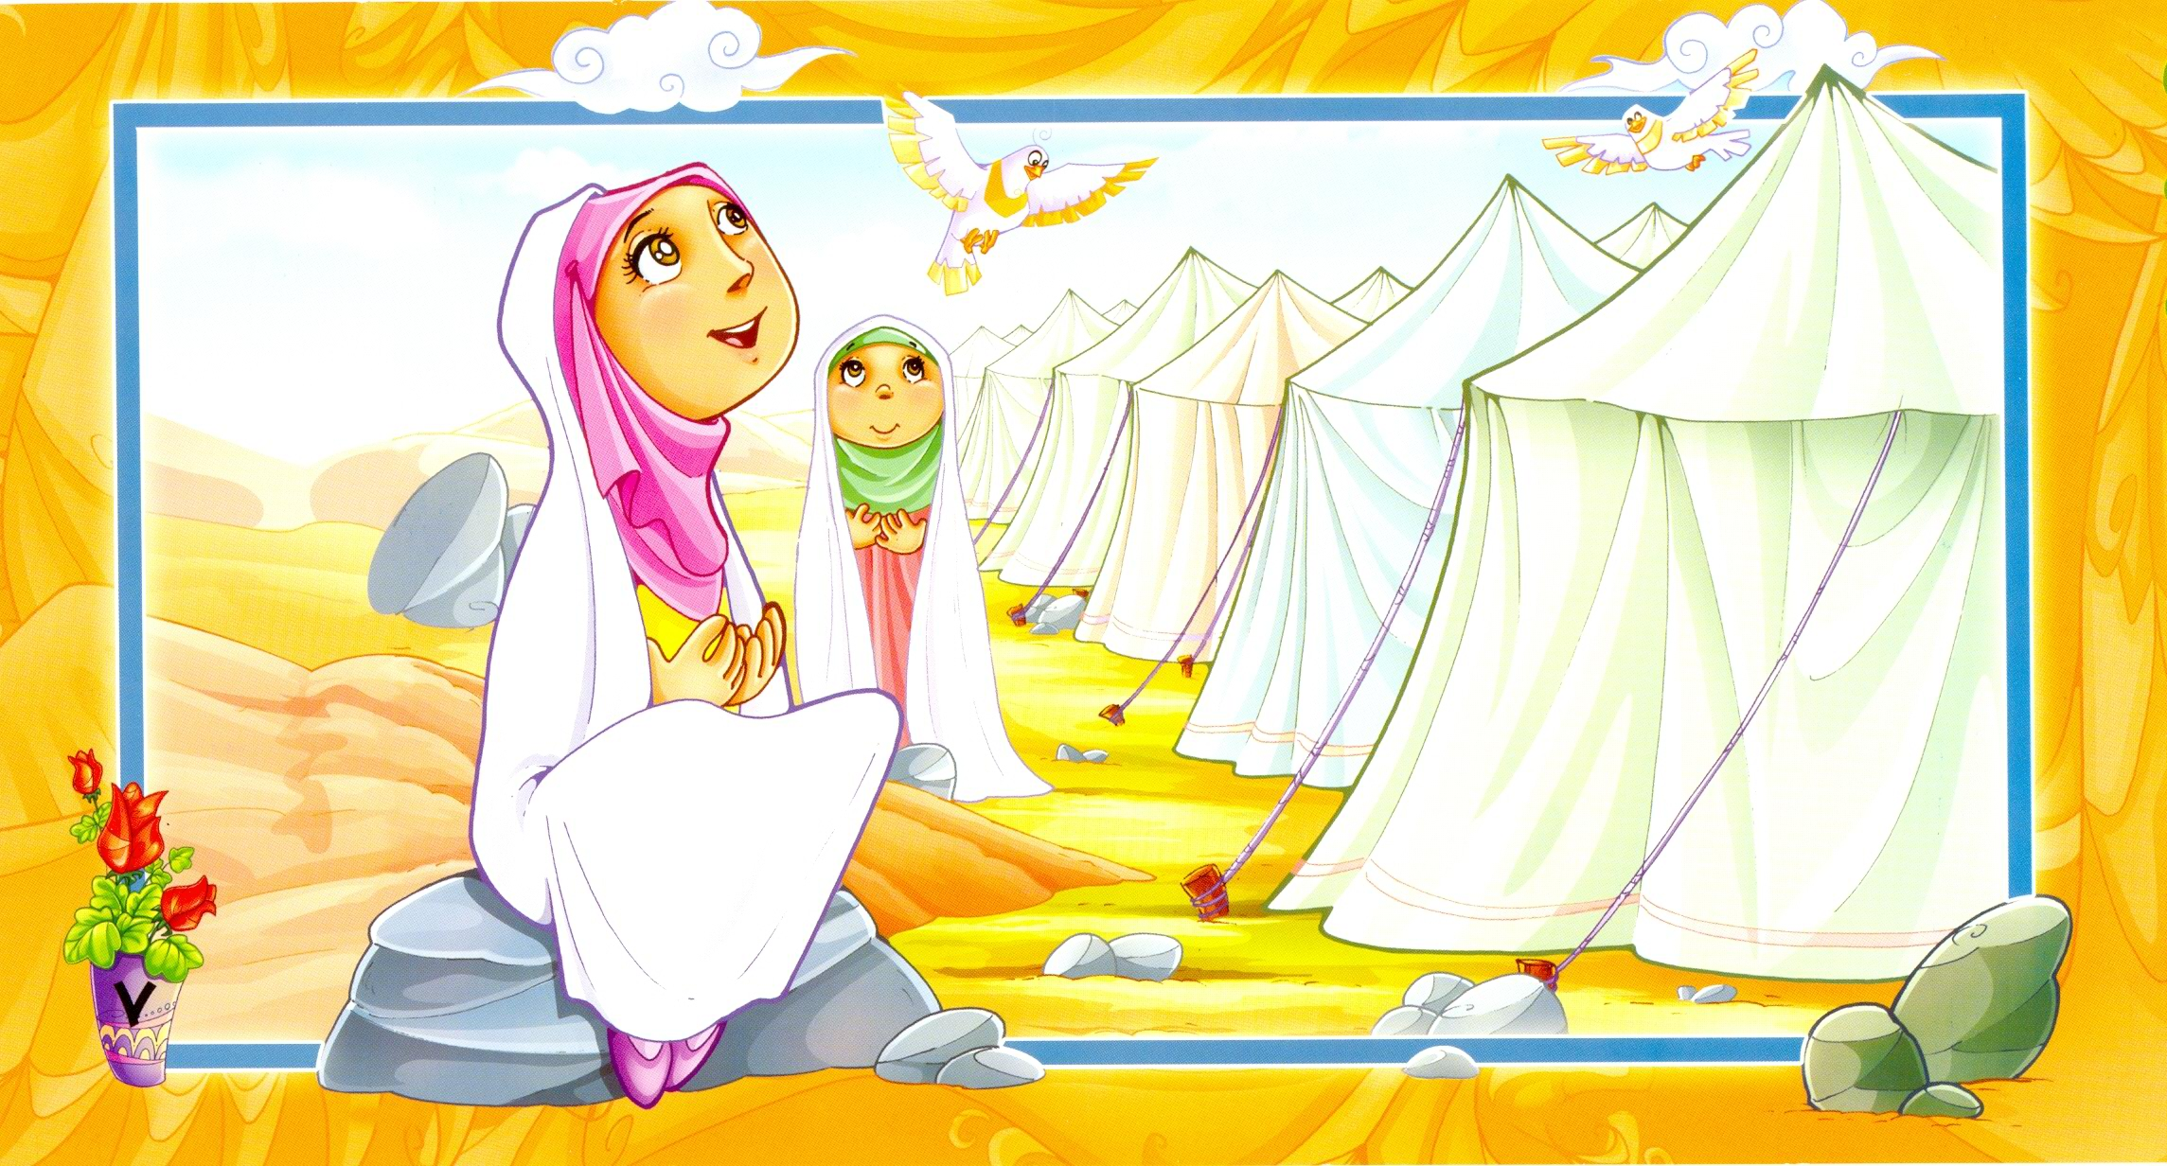
لتل
حج
5

Slide 6

تل
جهاد
6

Slide 7

امربه معروف
7

Slide 8

نهی ازمنکر
8

Slide 9
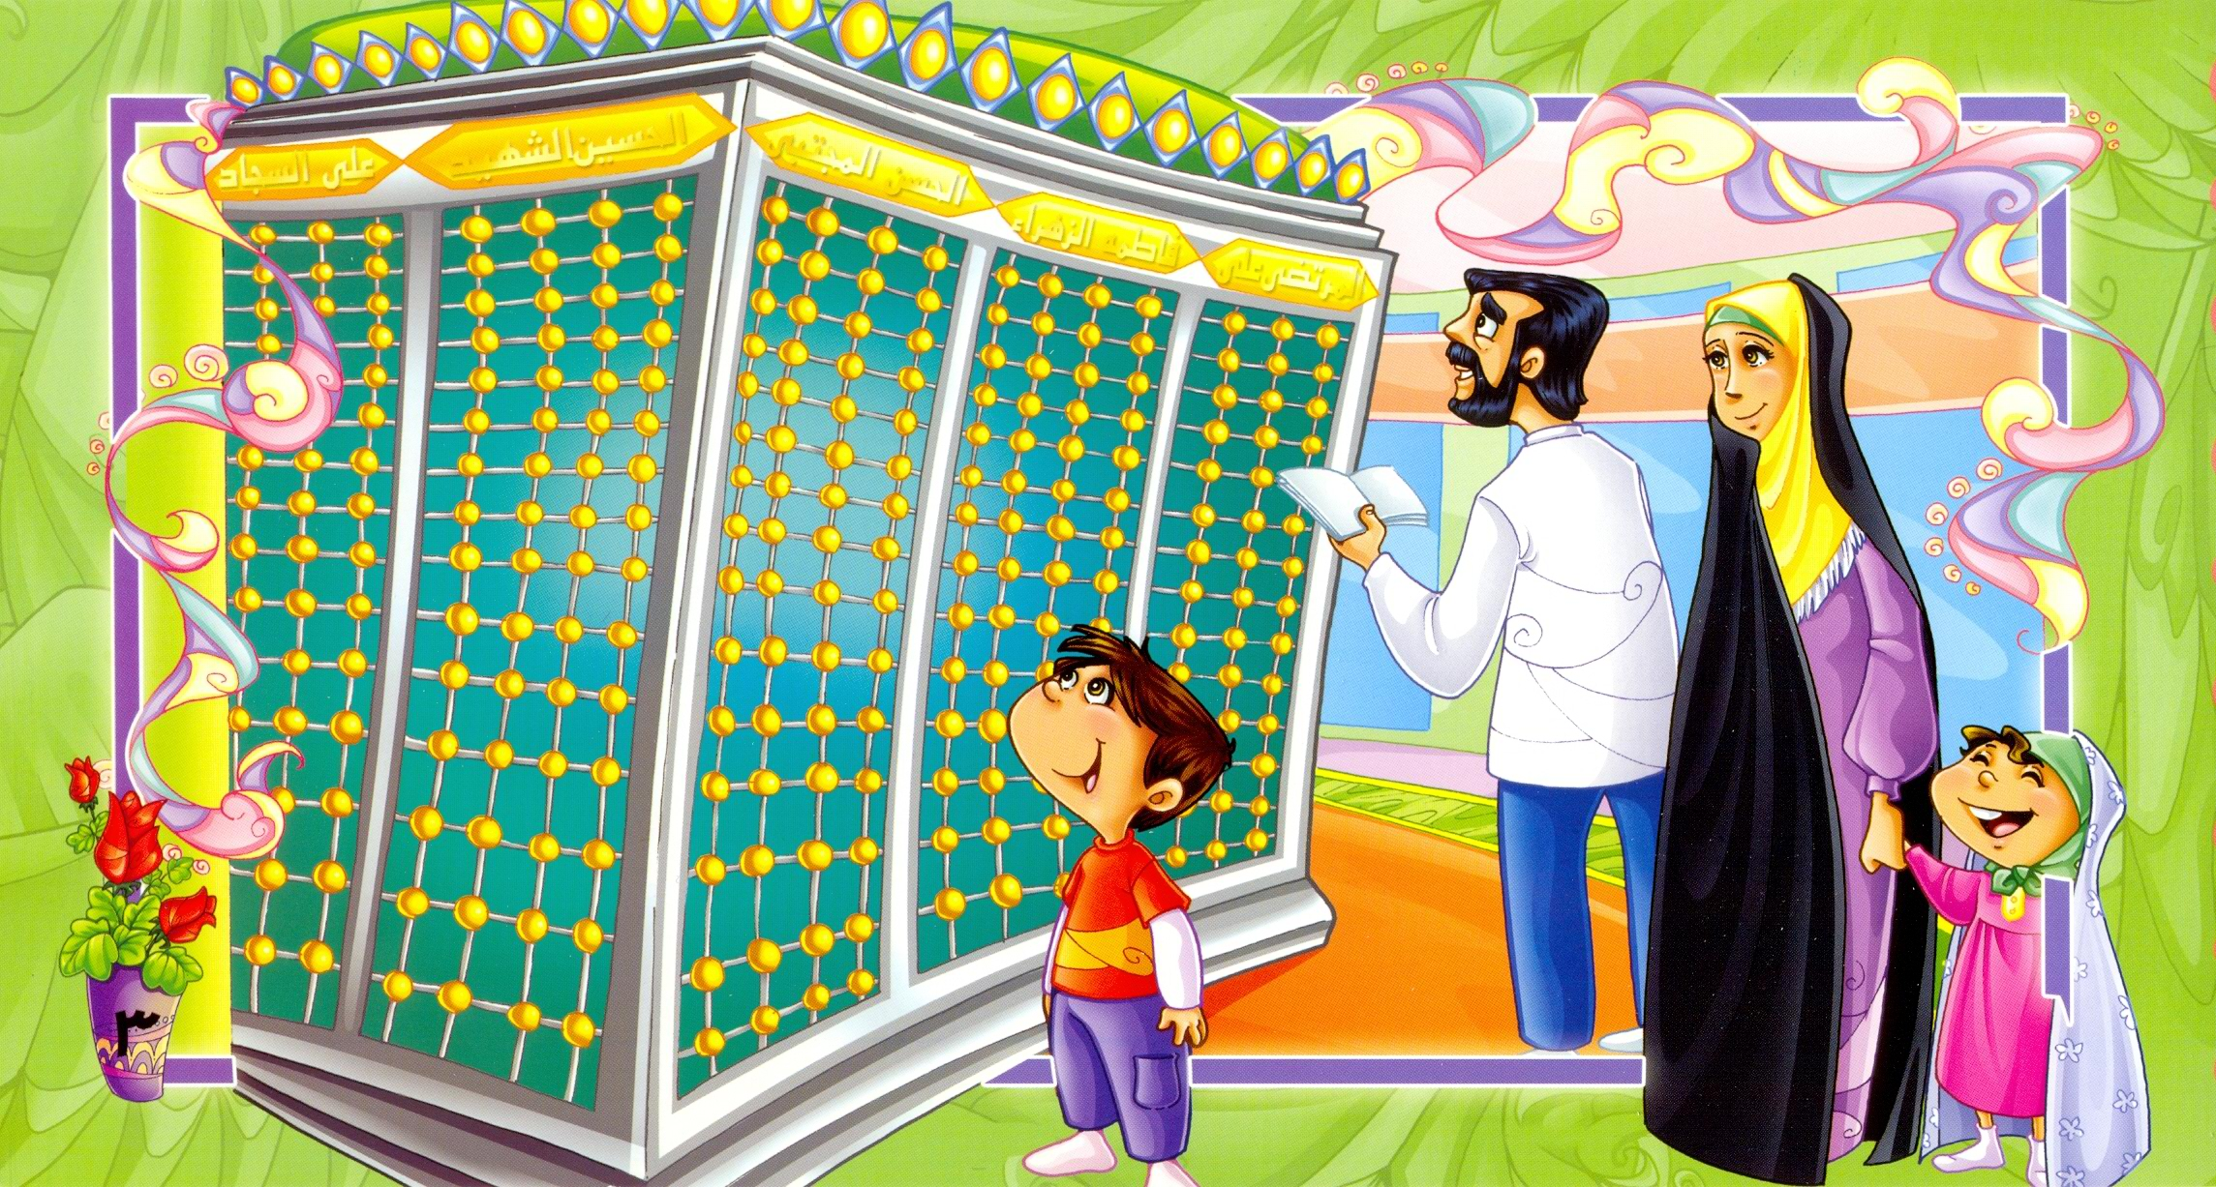
تلت
تولی
9

Slide 10

تلت
تبری
10

Slide 11
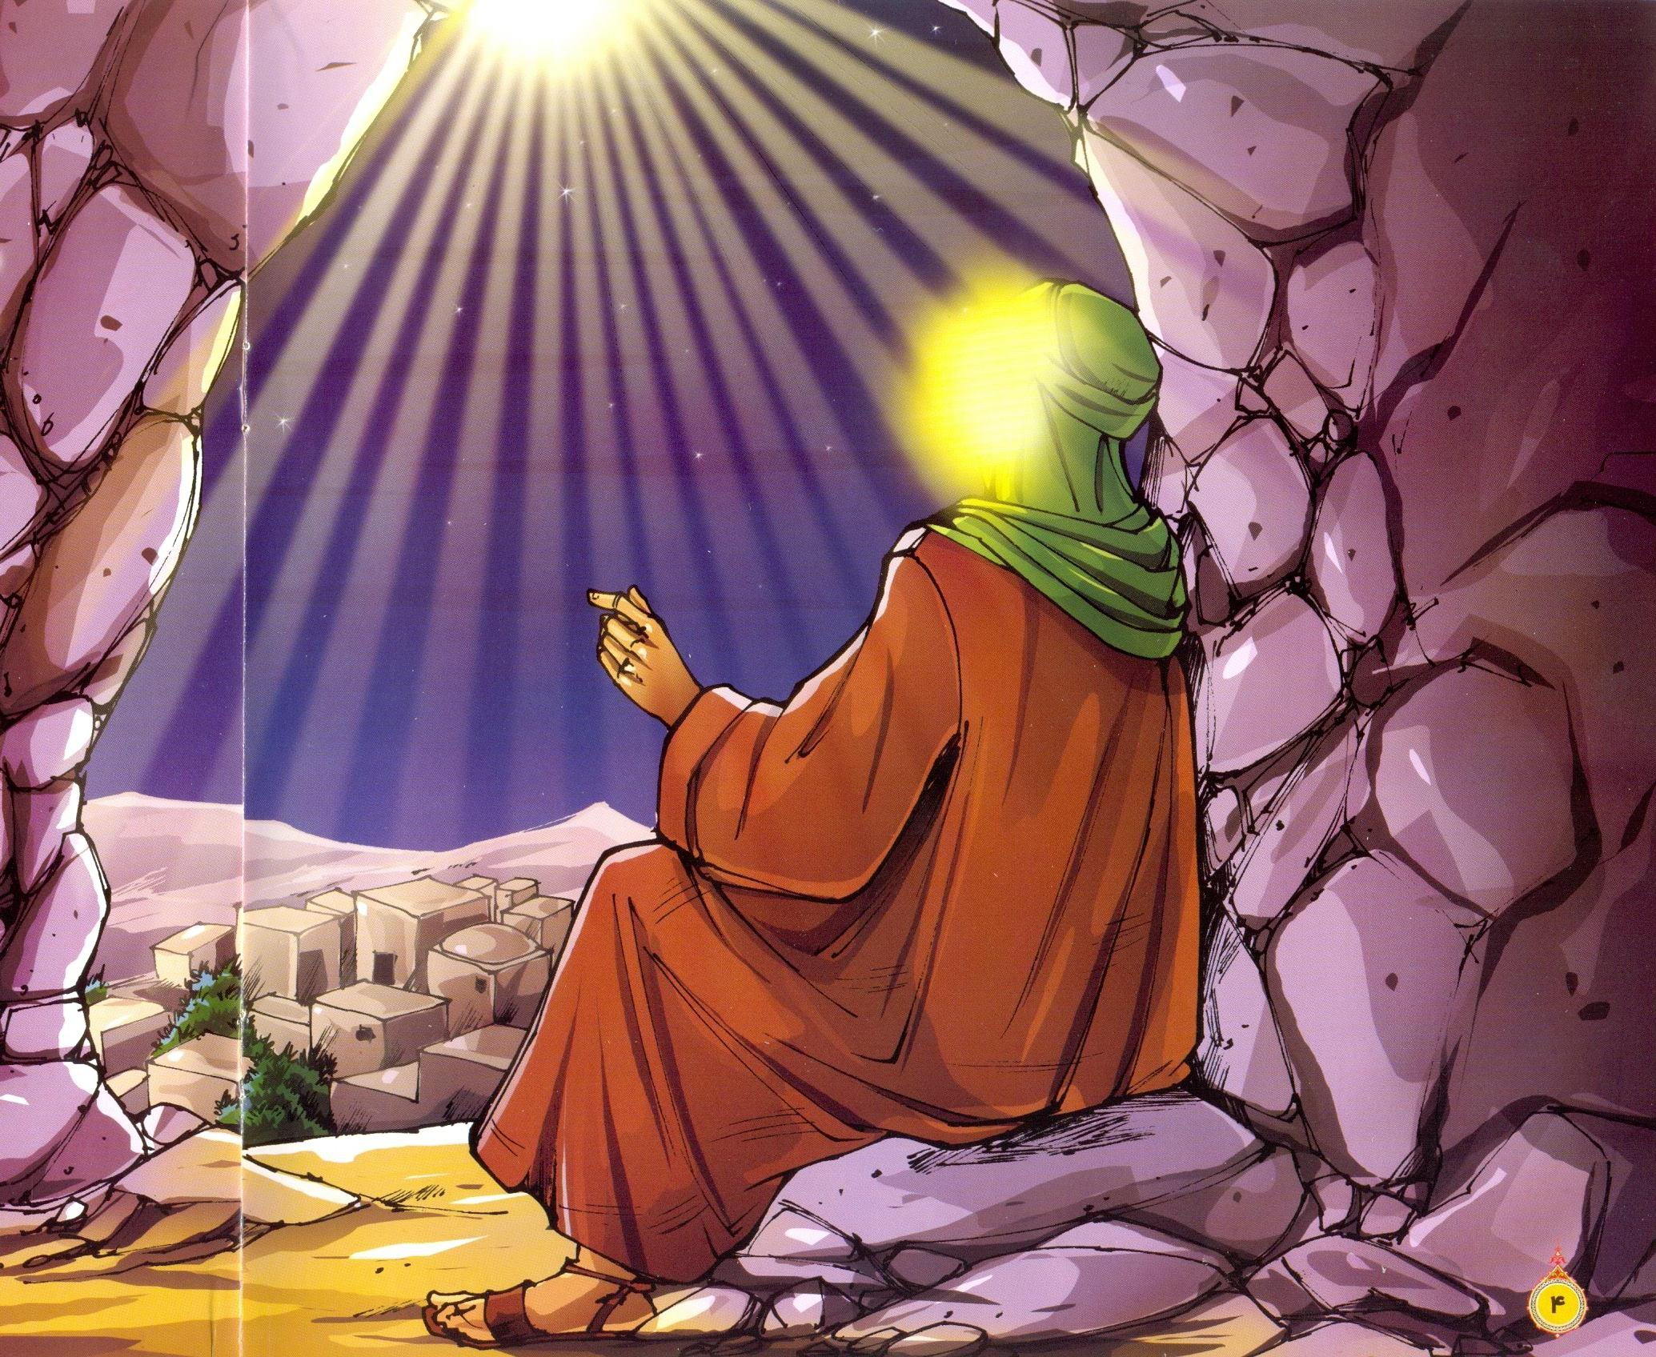
حضرت محمد(ص)

Slide 12
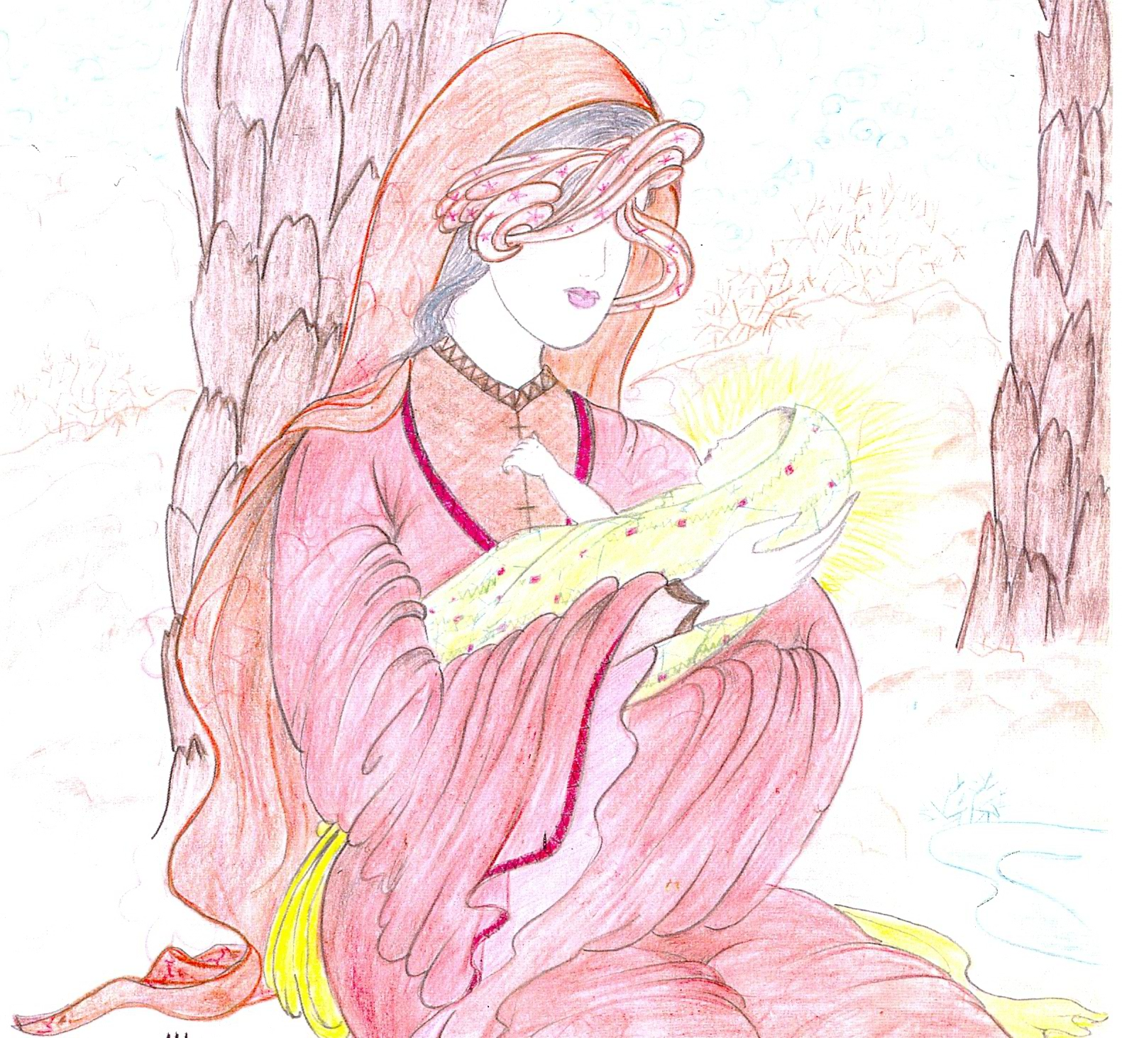
حضرت عیسی(ع)

Slide 13
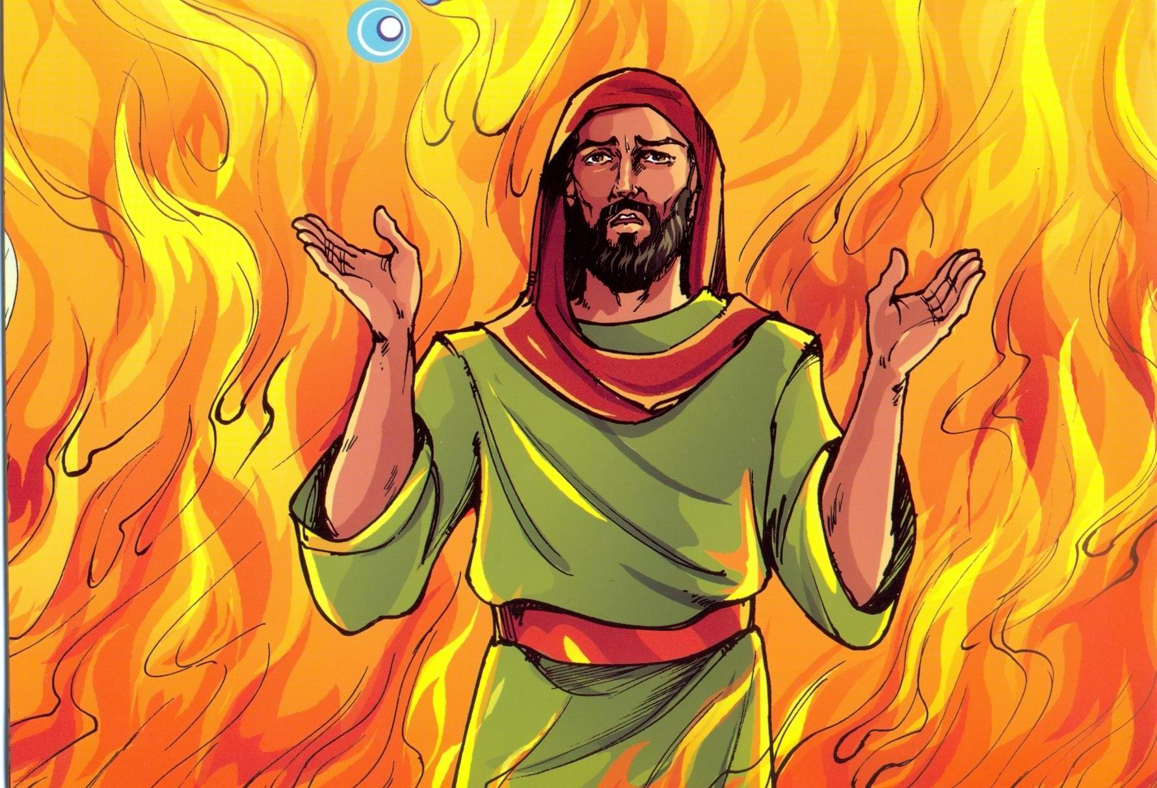
حضرت ابراهیم(ع)

Slide 14
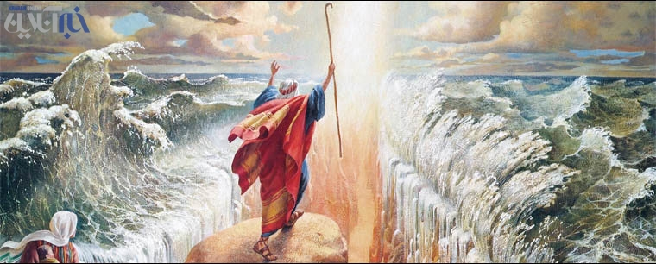
حضرت موسی(ع)

Slide 15
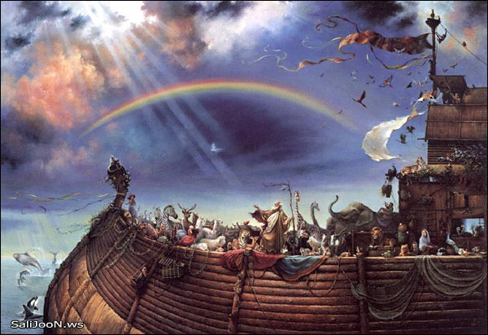
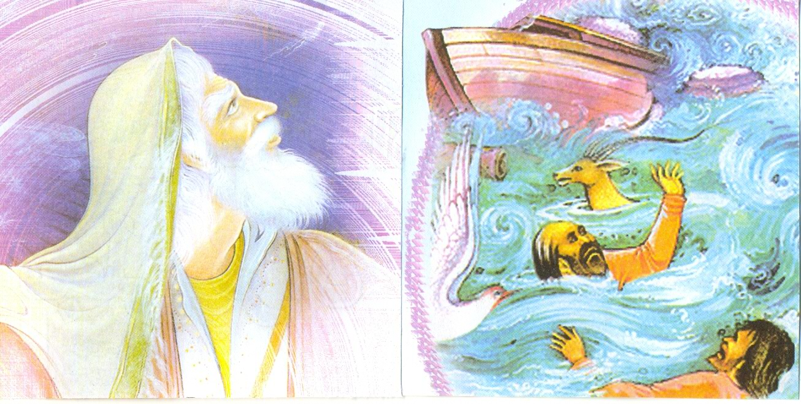
حضرت نوح(ع)

